Slide 1
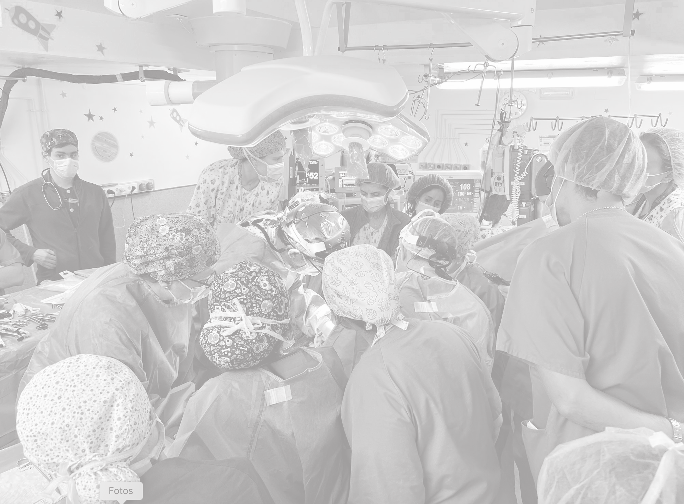
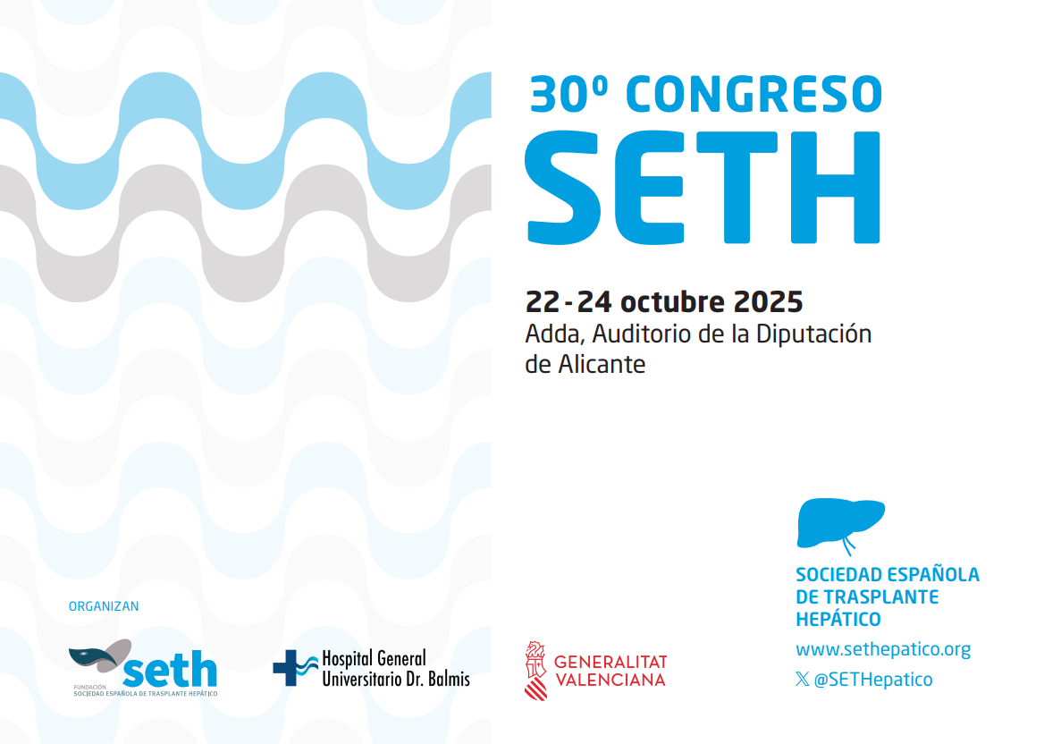


Hypothermic Oxygenated Perfusion (HOPE) en el trasplante hepático pediátrico: Estudio multicéntrico
Ane Miren Andrés Moreno¹, Maria Velayos¹, Javier Serradilla¹, Alba Sánchez Galán¹, Jose Luis Encinas¹, Luis Alonso Seas¹, Pilar Guillermo García², Iñigo Velasco², Maria Dolores Lledin³, Maria Alós³, Esteban Frauca³, Francisco Hernández Oliveros¹.
¹ Cirugía Pediátrica; ²Cirugía Cardíaca infantil (Perfusión); ³Hepatología Infantil. Hospital La Paz. Instituto de investigación Hospital La Paz (IDIPAZ); TransplantChild.
Notes:
Buenas tardes

Slide 2
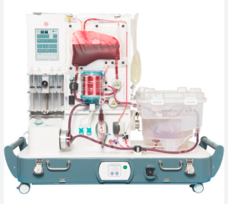
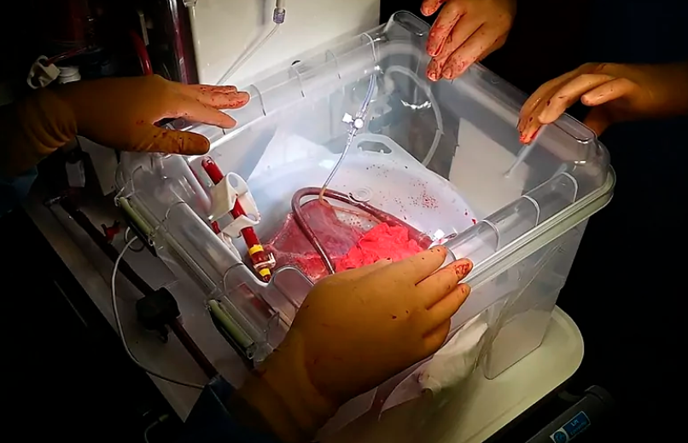
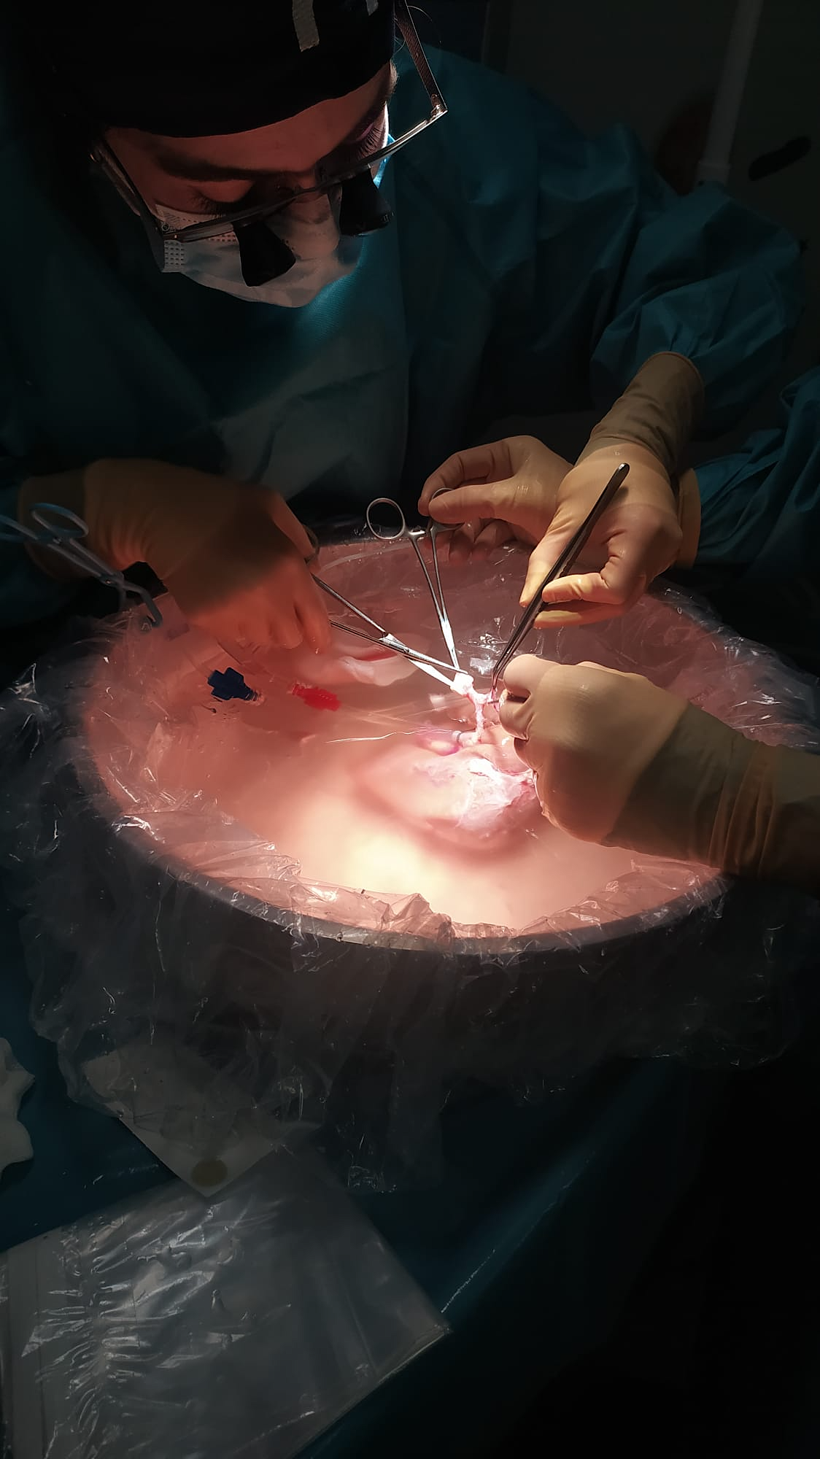



Perfusión ex situ
Normotermia
Hipotermia oxigenada (HOPE)
Hypothermic Oxygenated Perfusion (HOPE) en el trasplante hepático pediátrico. Estudio multicéntrico
Notes:
En los últimos años la perfusión ex situ se ha implementado mejorando la optimización, recuperación y evaluación de los injertos hepáticos antes de su implante.
En adultos, tanto la perfusión normo como hipotérmica han demostrado buenos resultados postoperatorios, incluso en términos de supervivencia del injerto debido a una mejor preservación del mismo …en más de 10 ensayos clínicos randomizados y en un gran numero de series de casos.

Slide 3
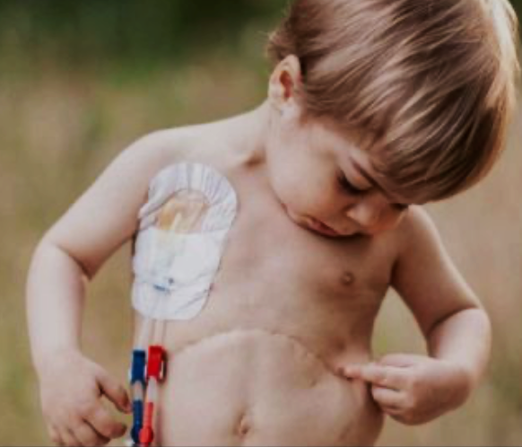
Perfusión ex situ
Hipotermia oxigenada (HOPE)
Hypothermic Oxygenated Perfusion (HOPE) en el trasplante hepático pediátrico. Estudio multicéntrico
Notes:
Sin embargo, pese a los buenos resultados descritos en los adultos, en niños hay muy poca experiencia, más con la hipotermia y muy escasa con la normotermia. En los últimos congresos de este año (ILTS, IPTA…) ya se han comenzado a describir algunos casos.

Slide 4
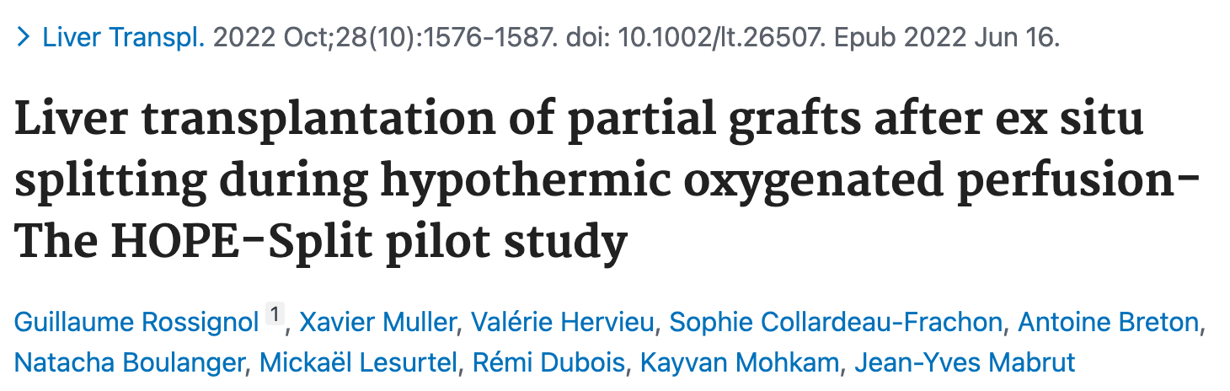
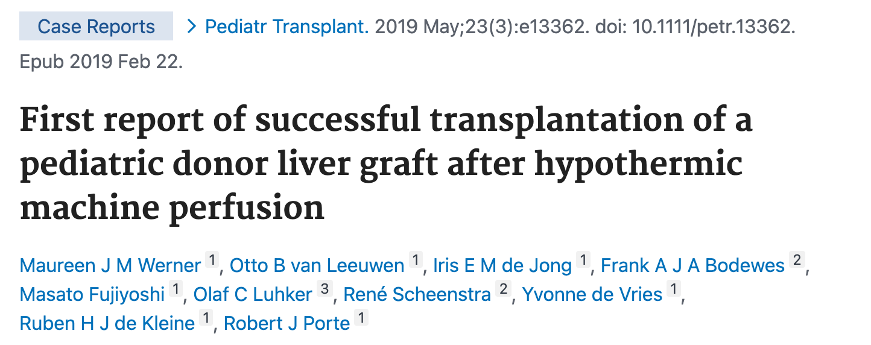
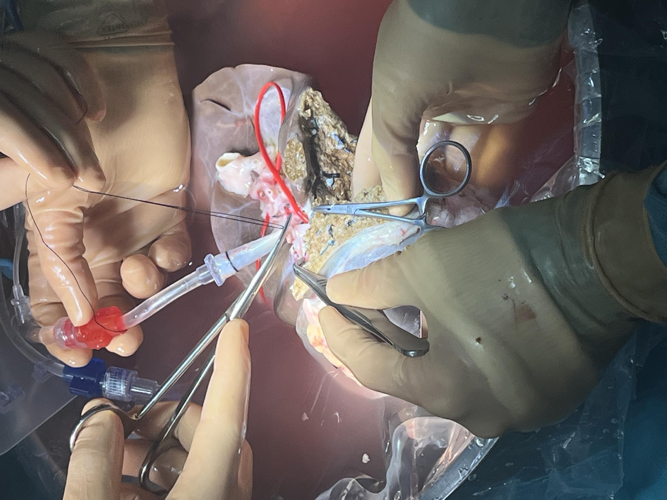
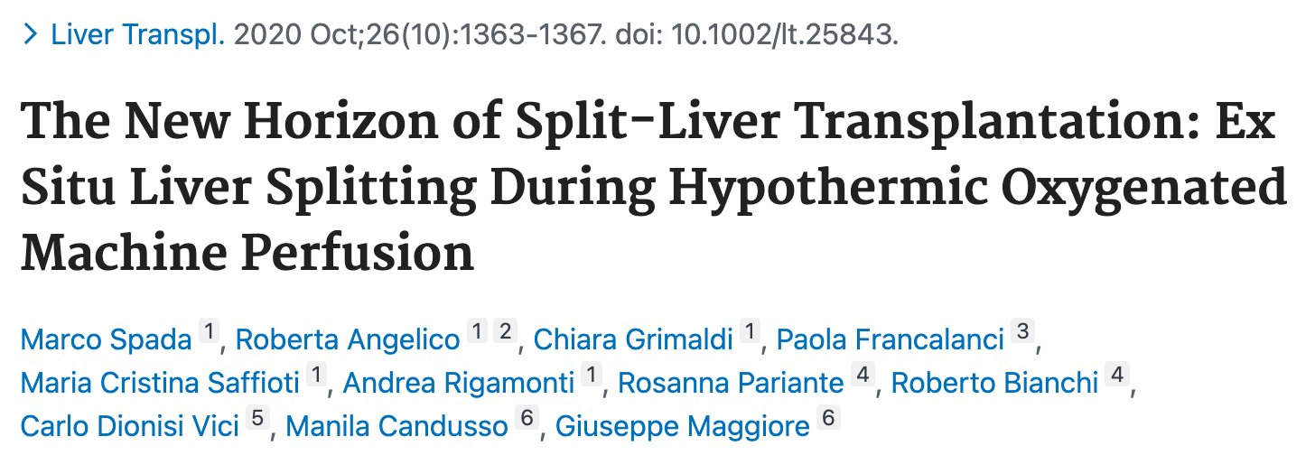
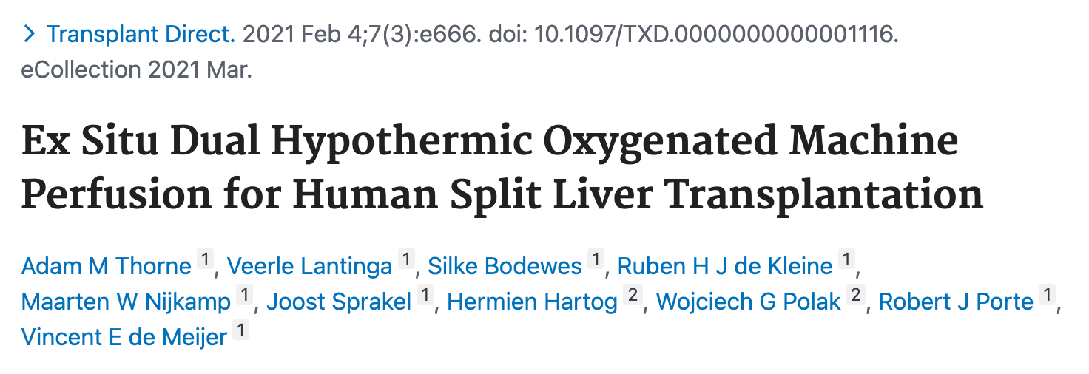
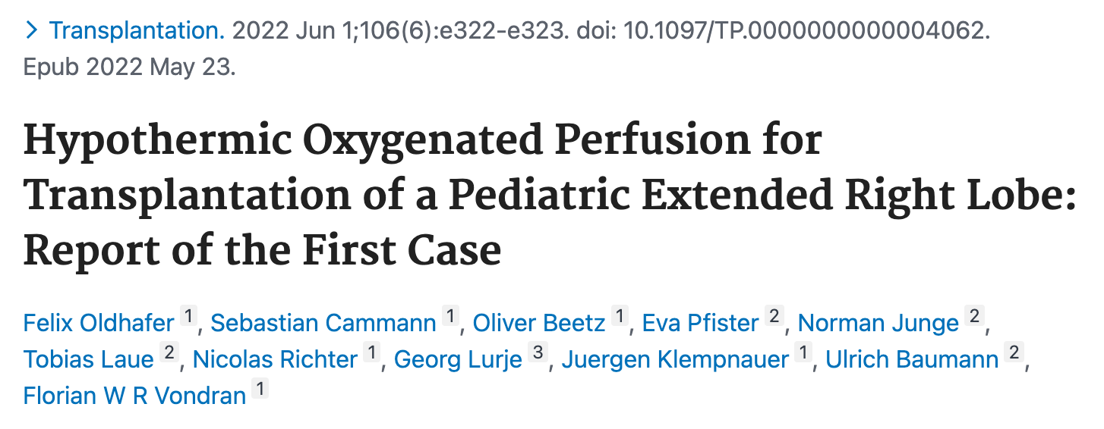
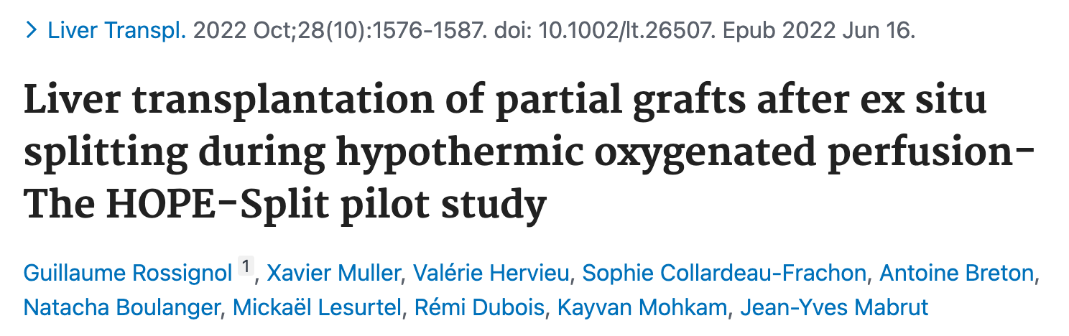
Perfusión ex situ
20-25
THP + HOPE
Hypothermic Oxygenated Perfusion (HOPE) en el trasplante hepático pediátrico. Estudio multicéntrico
Notes:
Mientras que con la perfusión oxigenada en hipotermia o HOPE ya hay más de 20-25 casos descritos en la literatura.

Slide 5
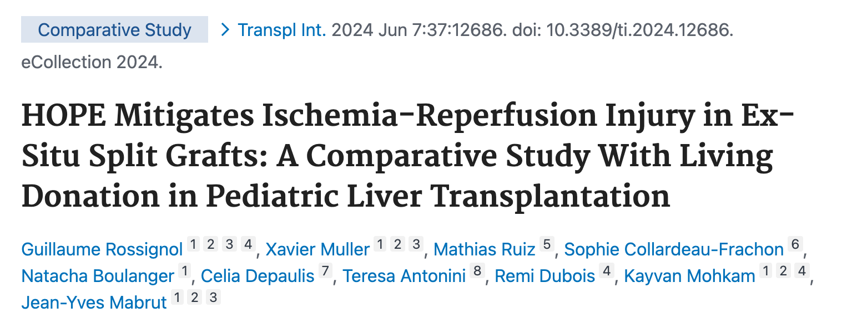
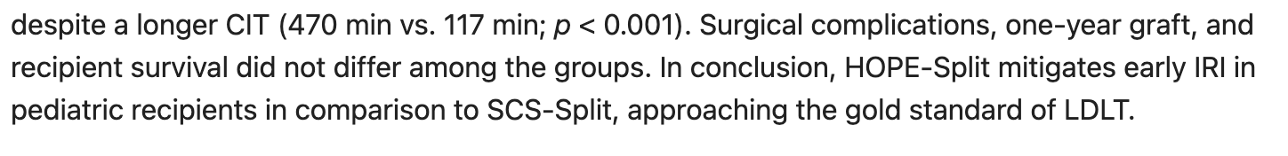
Perfusión ex situ
Hypothermic Oxygenated Perfusion (HOPE) en el trasplante hepático pediátrico. Estudio multicéntrico
Notes:
…Donde en la serie más larga, con 15 cases, concluye que los resultados del SPLIT usando HOPE se acercan a los del gold standard que sería el donante vivo, al disminuir el tiempo de isquemia.

Slide 6
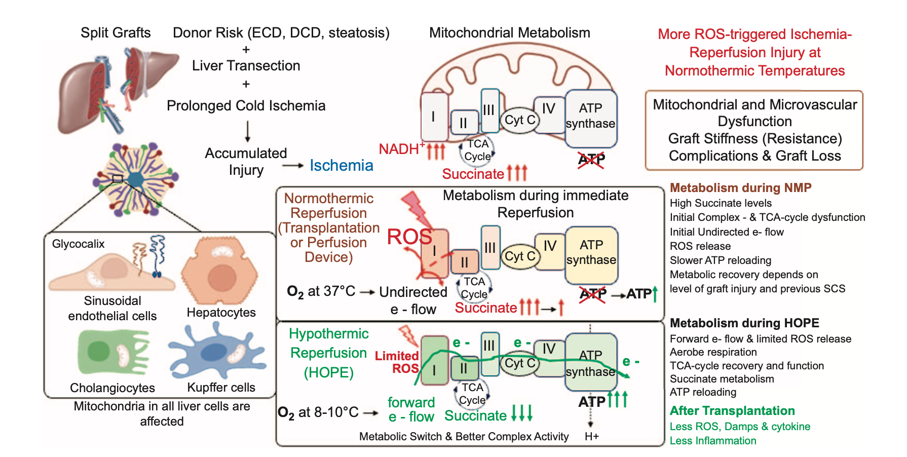
Perfusión ex situ
…cuál es el mecanismo?
Menos complicaciones
Mayor supervivencia
Hypothermic Oxygenated Perfusion (HOPE) en el trasplante hepático pediátrico. Estudio multicéntrico
Notes:
La razón como todos sabéis es que durante la isquemia fría estática, la falta de oxigeno lleva a una disfunción mitocondrial acumulándose productos dañinos que se liberan durante la reperfusión, provocando problemas en el injerto y en el receptor. El perfusato oxigenado y frio restablece la energía tisular antes de la reperfusión, reduce el tiempo de isquemia y atenúa los efectos del daño por isquemia reperfusión y por tanto las complicaciones asociadas.

Slide 7
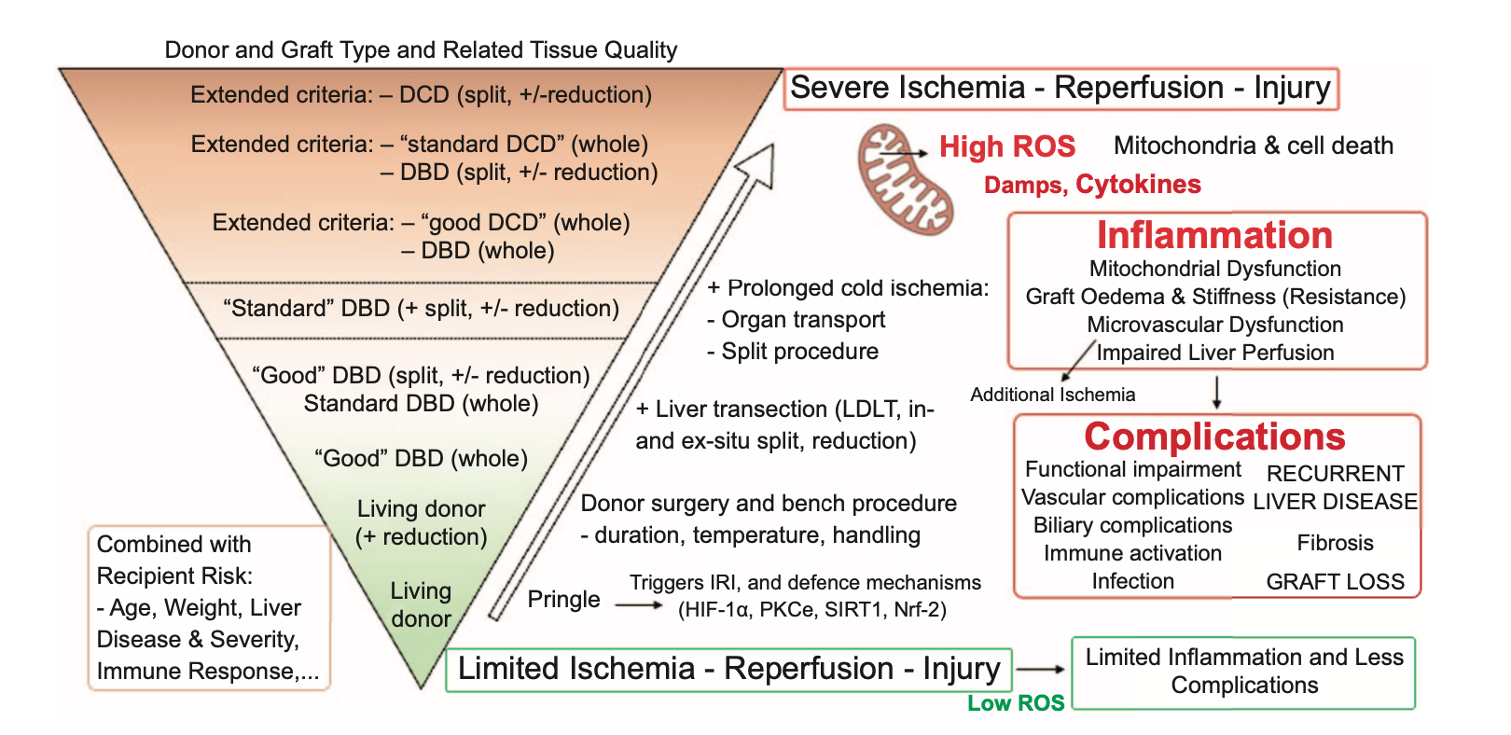
Perfusión ex situ
Parente A, Kasahara M, De Meijer VE, Hashimoto K, Schlegel A. Efficiency of machine perfusion in pediatric liver transplantation. Liver Transpl. 2024 Nov 1;30(11):1188-1199. doi: 10.1097/LVT.0000000000000381.
Hypothermic Oxygenated Perfusion (HOPE) en el trasplante hepático pediátrico. Estudio multicéntrico
Notes:
Por eso, injertos subóptimos o complejos, como aquello procedentes de donantes en asistolia, o con tiempos de isquemia prolongados por distancias largas, o receptores con hepatectomías complejas o corirugias de banco largas, con reconstrucciobes vasculares o biliares complejas son los candidatos ideales para utilizar este tipo de perfusión ex situ. Ya que su tiempo de isquemia va a ser mayor, así como el daño de isquemia reperfusión, y va haber un mayor riesgo de complicaciones. Con el uso del HOPE y restaurando la función mitocondrial, reducimos la inlfamación y las complicaciones. .

Slide 8
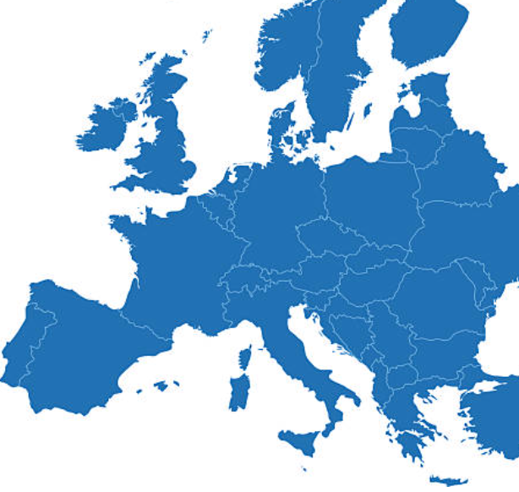
Materiales y Métodos
Estudio multicéntrico descriptivo
Hypothermic Oxygenated Perfusion (HOPE) en el trasplante hepático pediátrico. Estudio multicéntrico
Notes:
Para evaluar su utilidad, hemos comenzado un estudio multicéntrico descriptivo en 5 centros europeos donde se realiza trasplante pediátrico

Slide 9
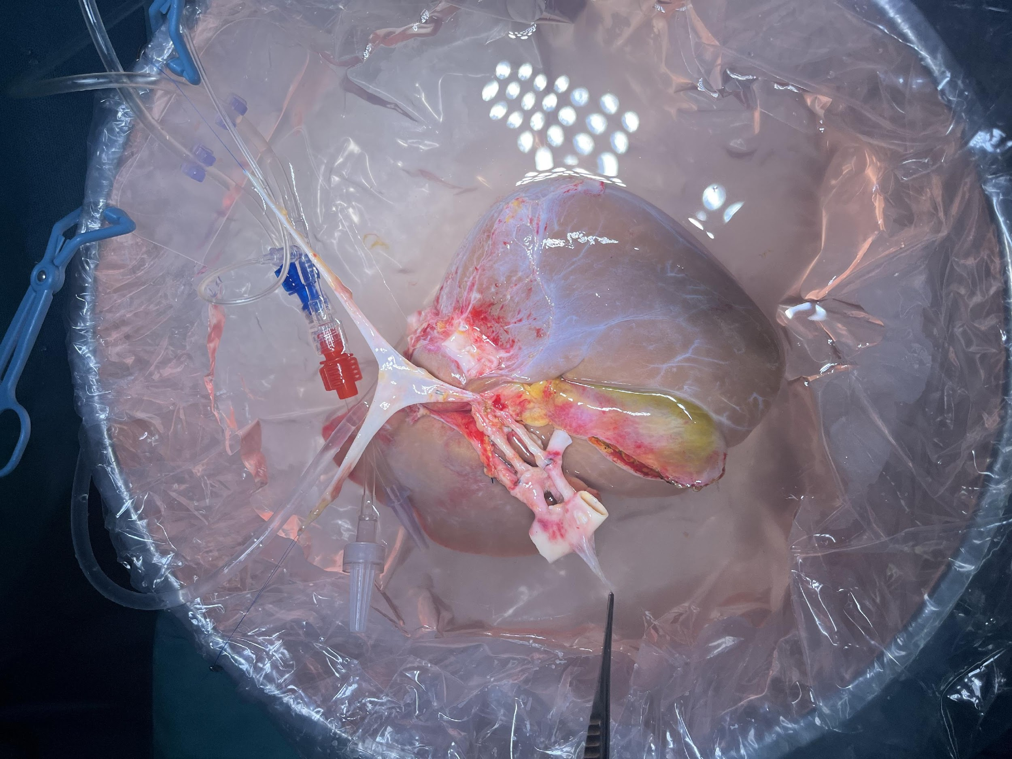
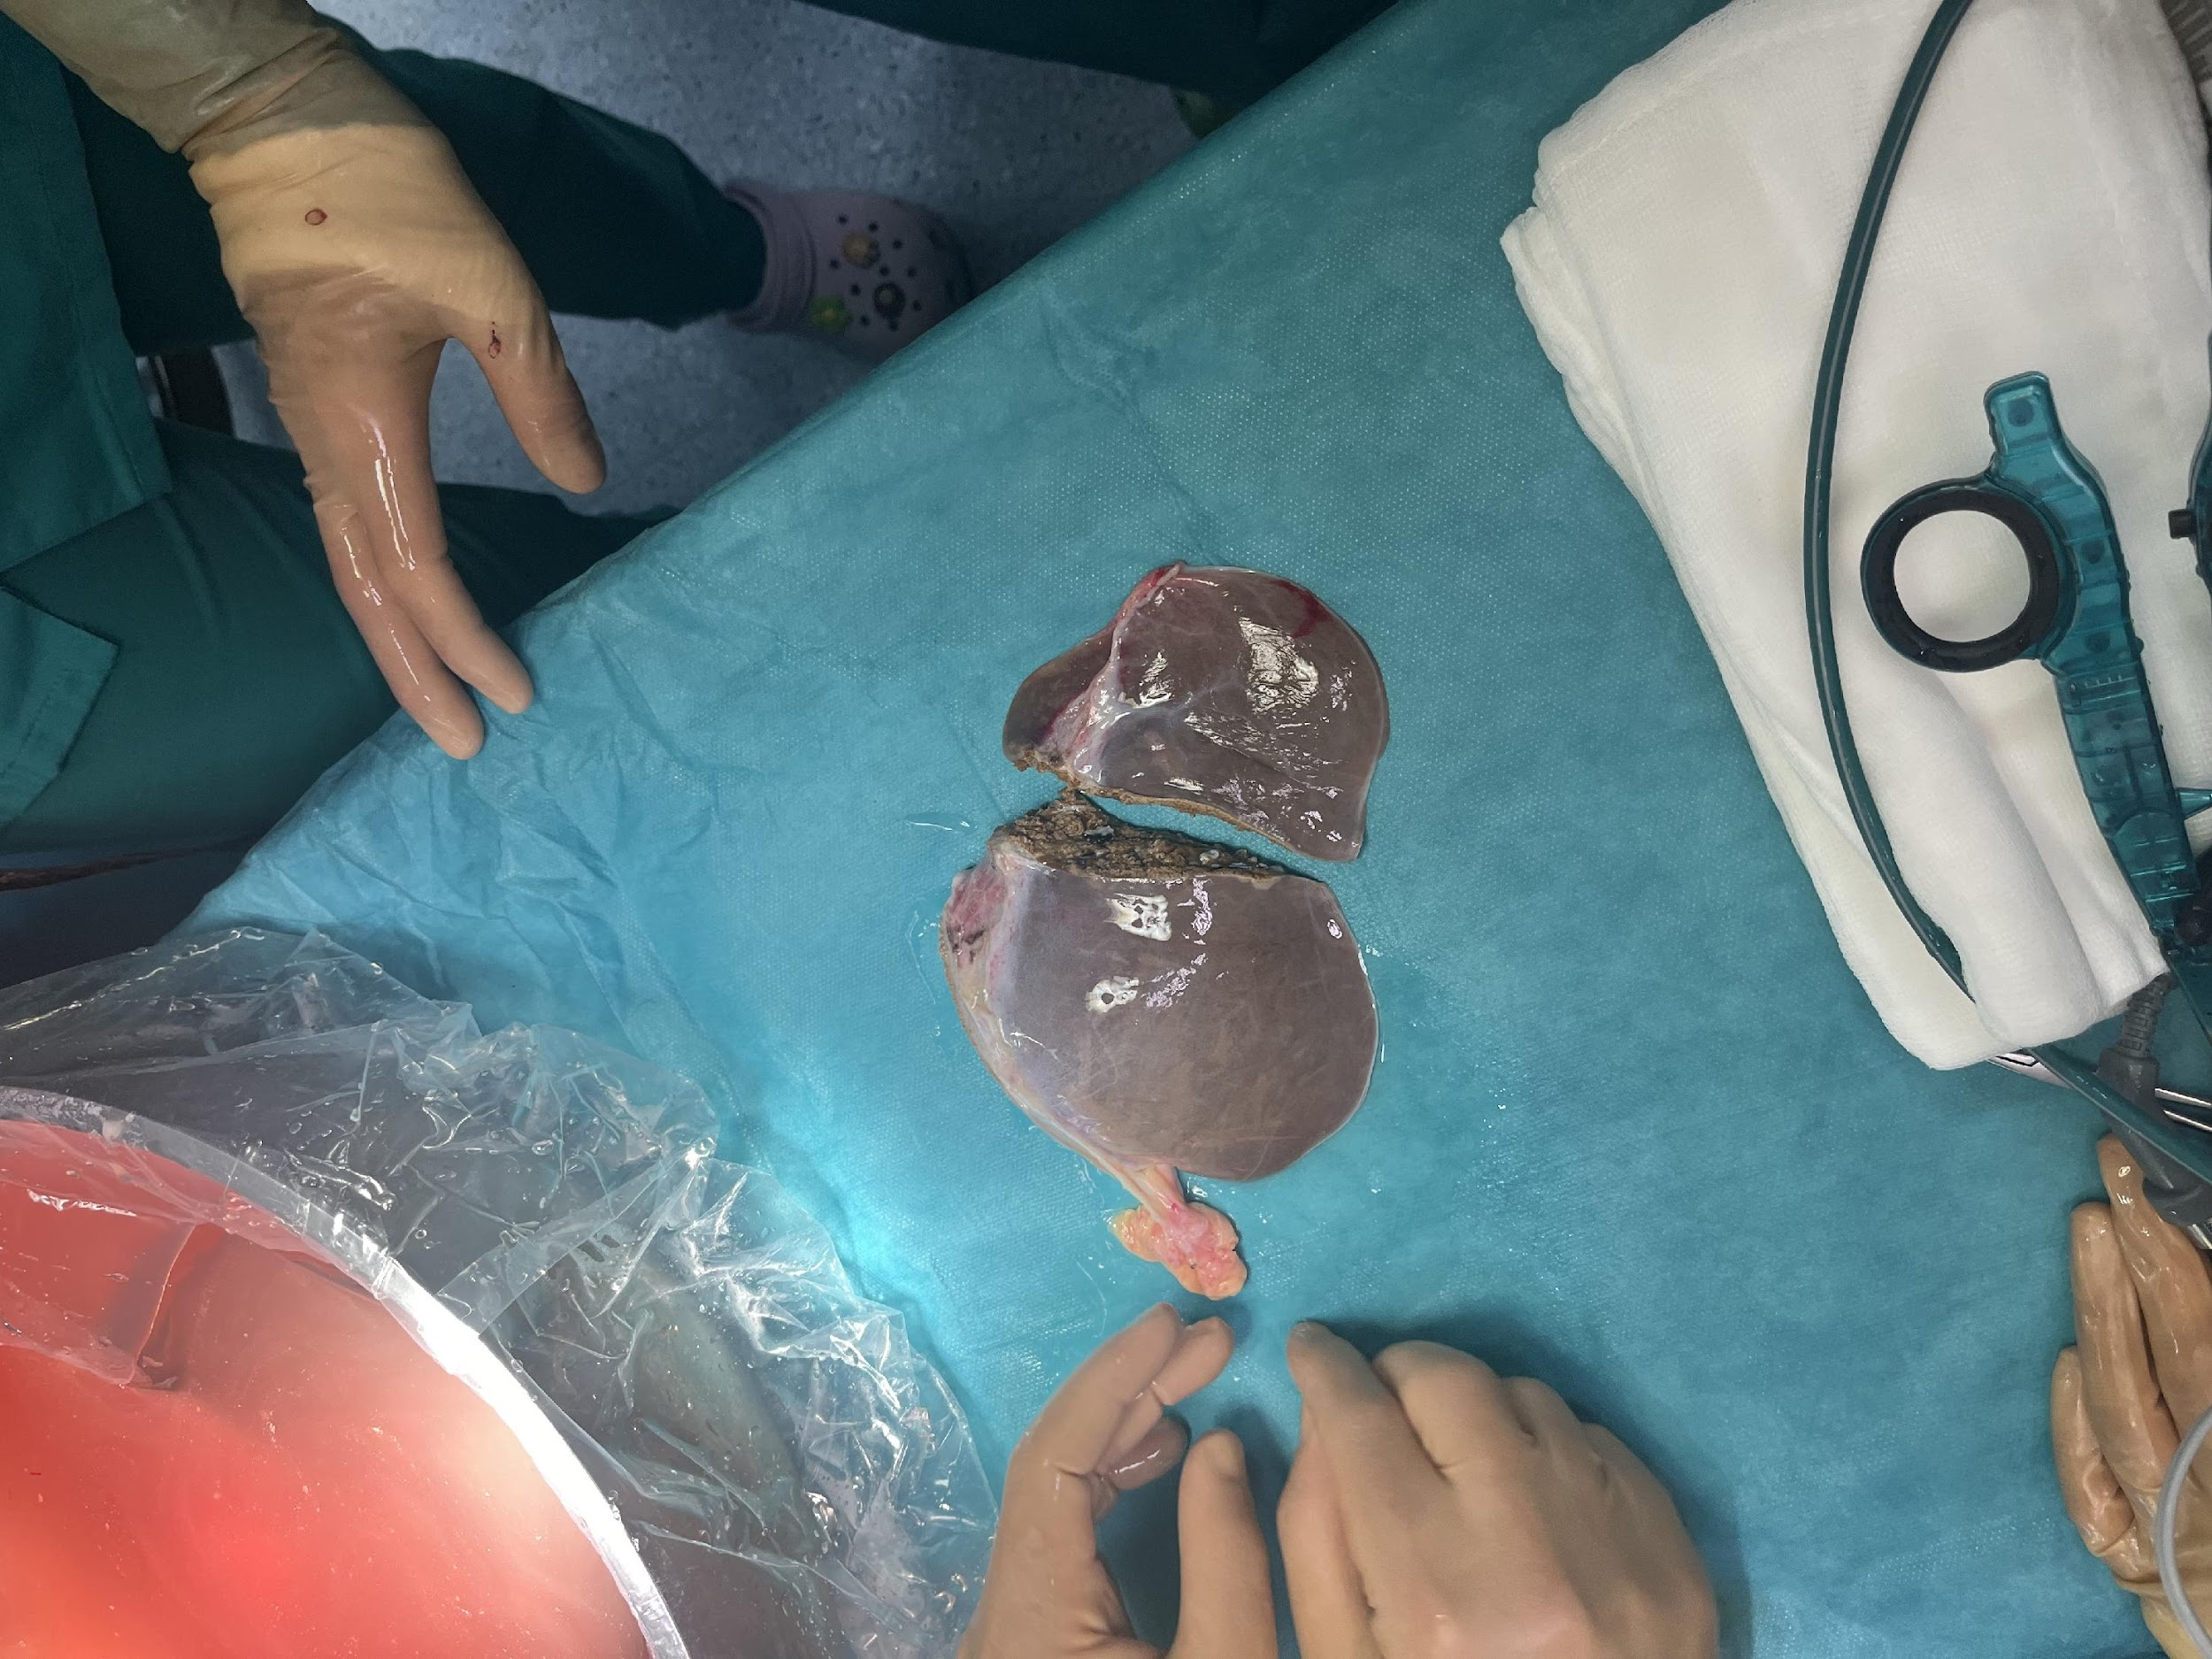
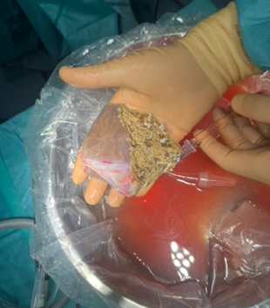
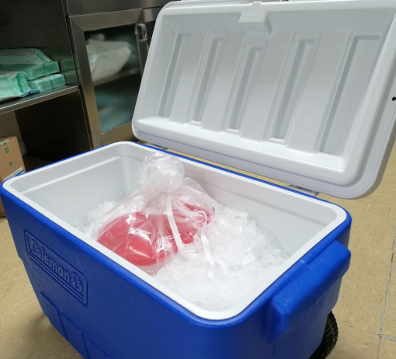
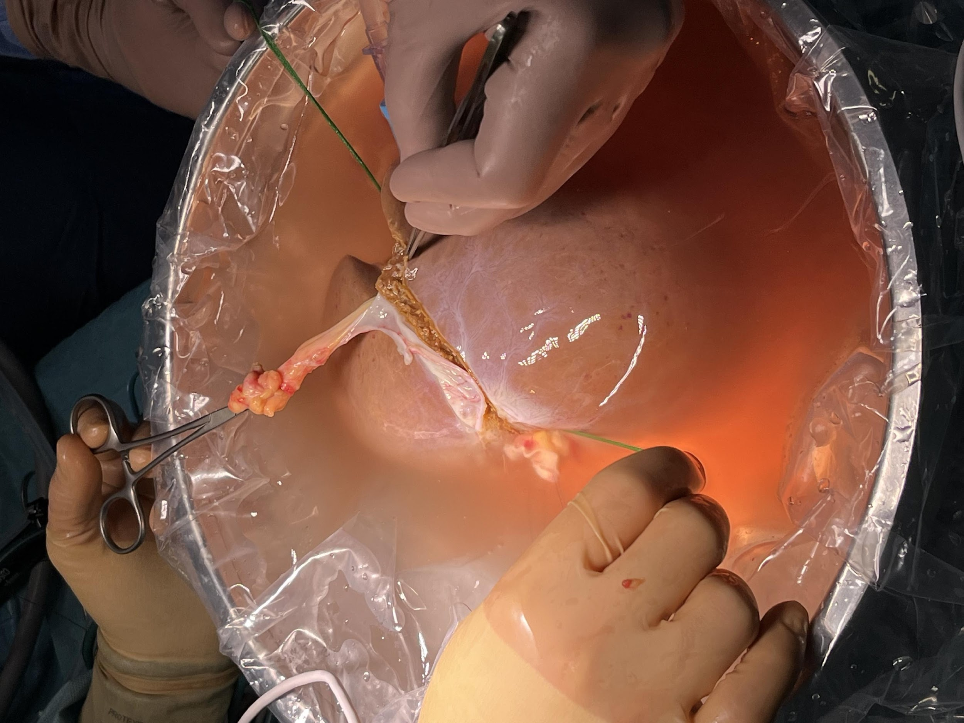
Materiales y Métodos
Estudio multicéntrico descriptivo
Trasplante hepático pediátrico + HOPE : 2020-2025
S3
S2
DAC
SPLIT ex situ o reducción
Isquemia > 7 h
Hypothermic Oxygenated Perfusion (HOPE) en el trasplante hepático pediátrico. Estudio multicéntrico
Notes:
Incluyendo pacientes por debajo de 18 años donde se usó el HOPE en el trasplante entre 2020 y 2025. Las principales indicaciones fueron injertos procedentes de donantes en asistolia, reducción o hiperreducción y por tanto cirugías de banco largas, y tiempos de isquemia superiores a 7 horas.

Slide 10
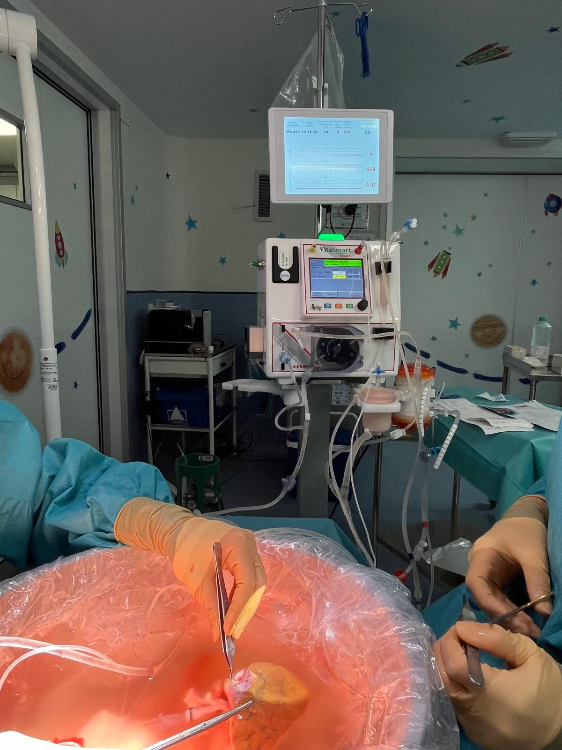
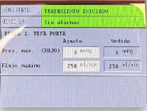
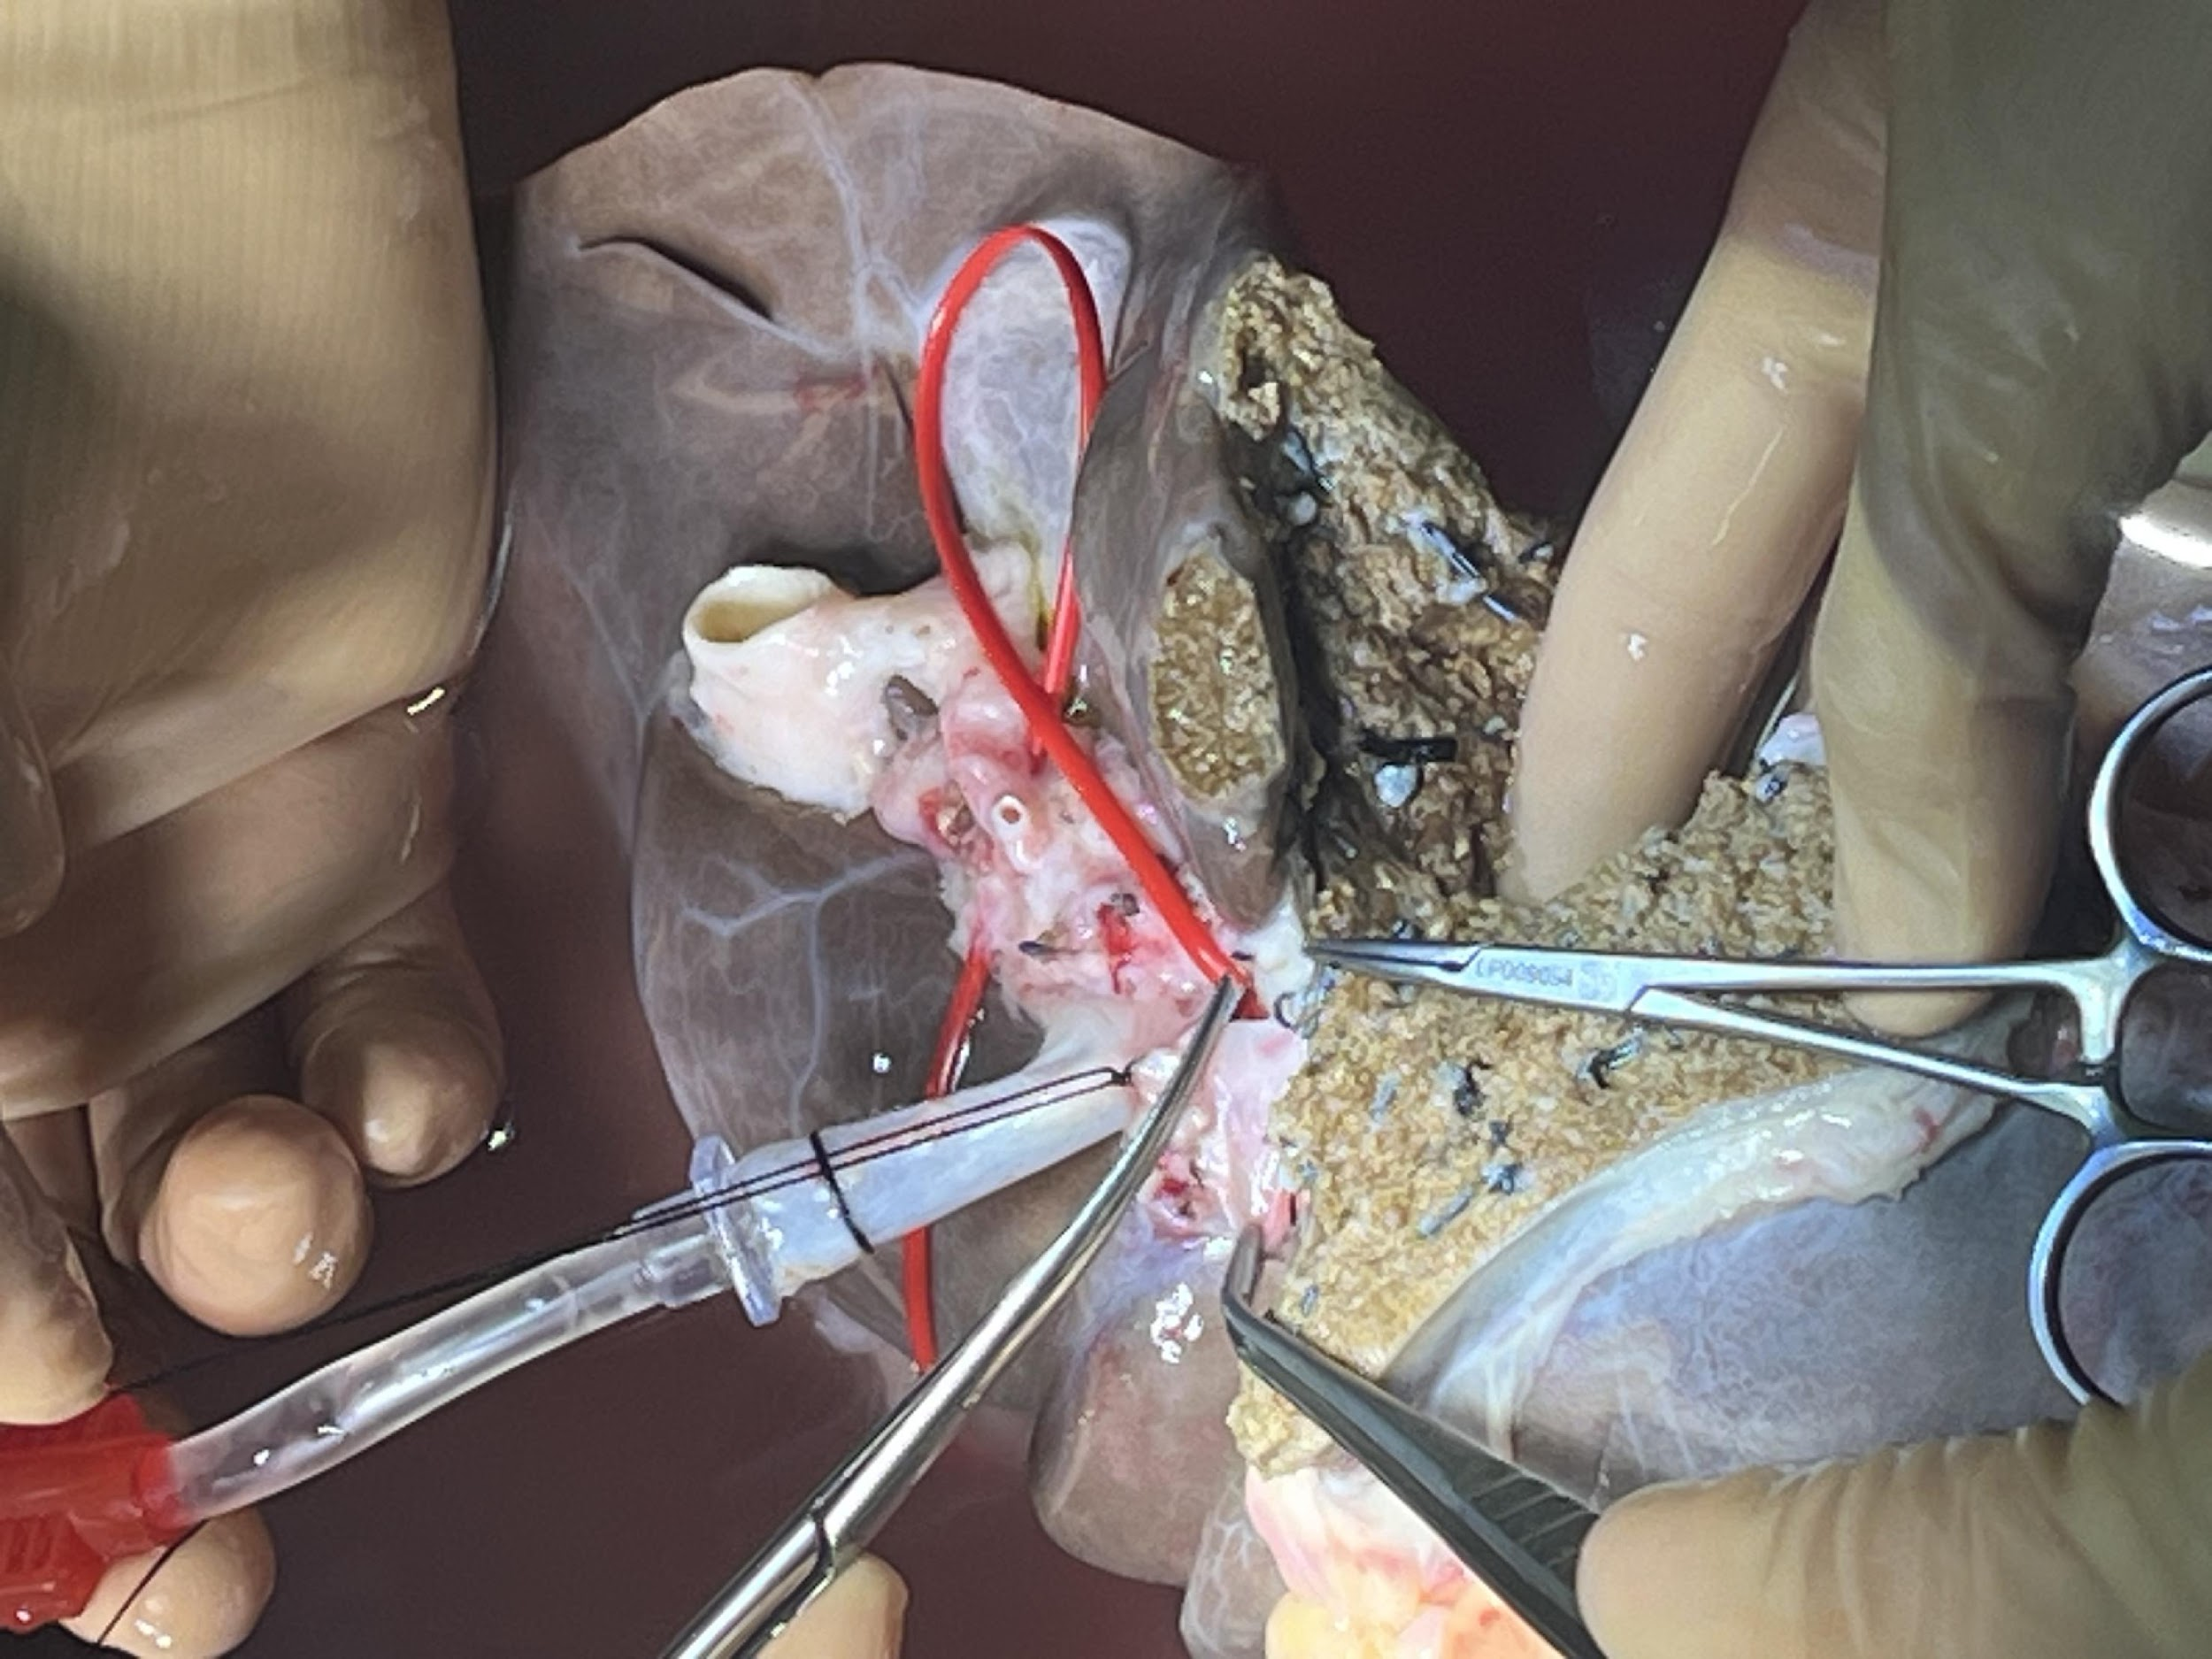
Materiales y Métodos
Estudio multicéntrico descriptivo
Trasplante hepático pediátrico + HOPE : 2020-2025
    S – HOPE, perfusato 3 L
    Presión portal continua: 3-5 mmHg
    Flujo portal continuo: 150-300 ml/min
    Tª : 4-10 ºC
    O₂: 1-2 L/min 100% PaO₂ 450-500 mmHg
Hypothermic Oxygenated Perfusion (HOPE) en el trasplante hepático pediátrico. Estudio multicéntrico
Notes:
LA perfusión se realizó solo por porta, usando 3 litros de perfusato, a una presión entre 3 y 5 mmHg, con un flujo portal entre 150 y 300 ml/min, y una temperatura entre 4 y 10 grados.

Slide 11
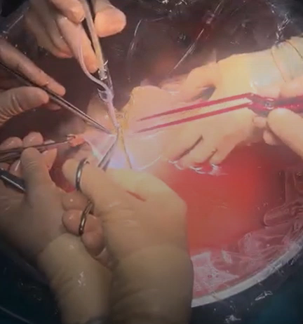
Materiales y Métodos
Estudio multicéntrico descriptivo
Trasplante hepático pediátrico + HOPE : 2020-2025
    S – HOPE, perfusato 3 L
    Presión portal continua: 3-5 mmHg
    Flujo portal continuo: 150-300 ml/min
    Tª : 4-10 ºC
    O₂: 1-2 L/min 100% PaO₂ 450-500 mmHg
Hypothermic Oxygenated Perfusion (HOPE) en el trasplante hepático pediátrico. Estudio multicéntrico
Notes:
El oxígeno se mantuvo a 1-2 L/min, a una presión parcial de unos 500 mmHg. Aquí vemos un ejemplo de split en la cirugía de banco mientras se perfunde el injerto.

Slide 12
Materiales y Métodos
Estudio multicéntrico descriptivo
Trasplante hepático pediátrico + HOPE : 2020-2025
Variables: Donante y receptor
    Datos de la perfusión (HOPE)
    Complicaciones: vasculares, biliares, otras
    Fallo primario del injerto (PGF), Disfunción primaria del injerto (PGD)
    Supervivencia y seguimiento
Hypothermic Oxygenated Perfusion (HOPE) en el trasplante hepático pediátrico. Estudio multicéntrico
Notes:
Revisamos variables relacionadas con el donante, con el receptor, con la perfusión, complicaciones vasculares, biliares y otras, como fallo o disfunción primaria del injerto, así como supervivencia del paciente y del injerto.

Slide 13
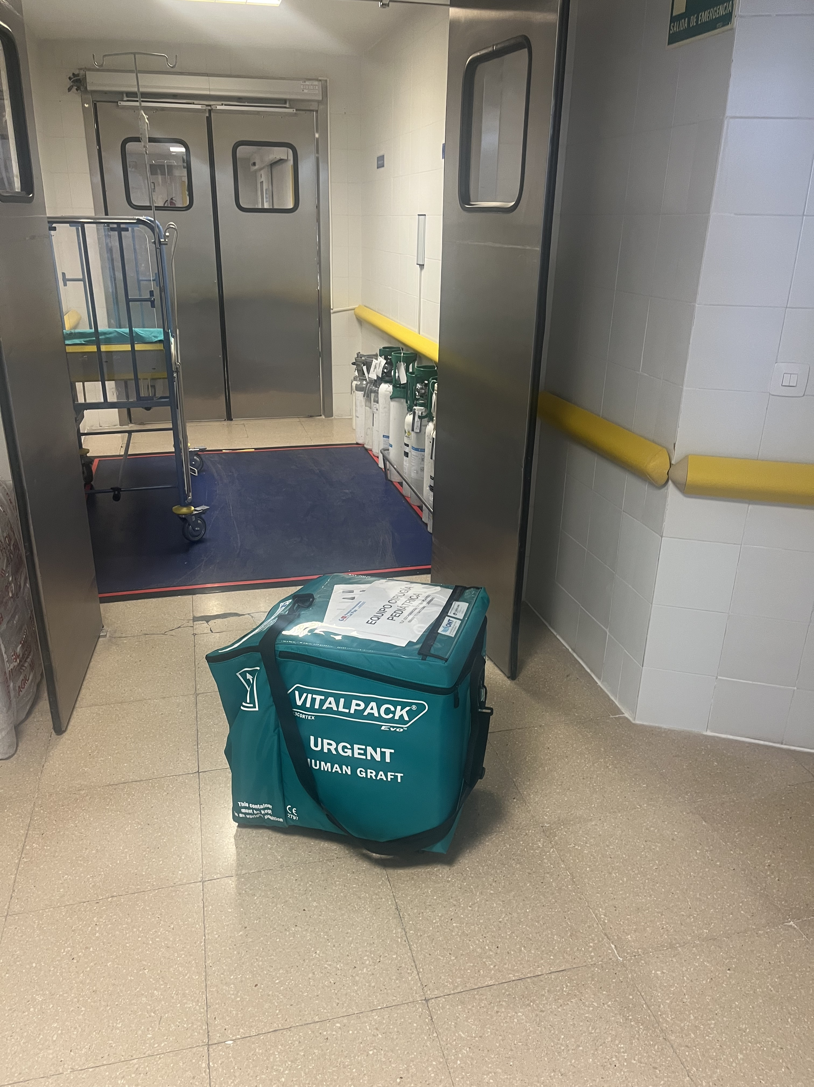
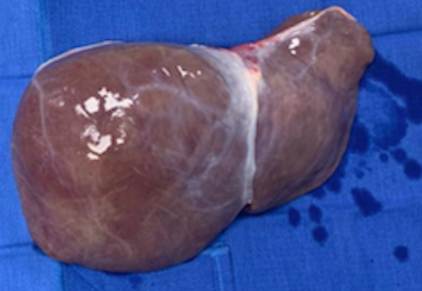
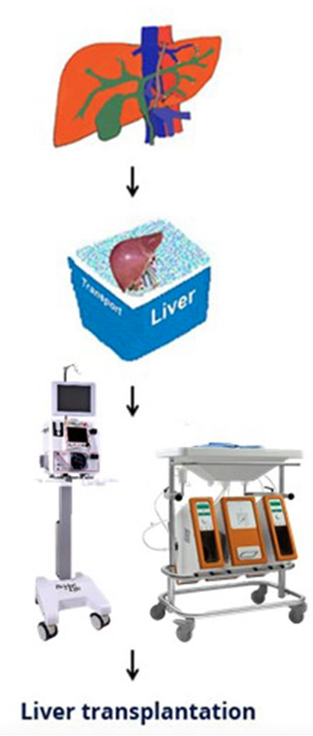
Resultados
67 pacientes
Hypothermic Oxygenated Perfusion (HOPE) en el trasplante hepático pediátrico. Estudio multicéntrico
Notes:
Se incluyeron un total de 67 pacientes.

Slide 14
Resultados
Donante
n = 67
Edad (años); media ± DE | 22.8 ± 13.7
IMC (kg/m² ); media ± DE | 22.3 ± 5
Causa de muerte; n (%) Traumatismo craneoencefálico Encefalopatía isquémica Accidente cerebrovascular Parada cardíaca Otras | 41 (61) 10 (15) 8 (11.9) 4 (6) 4 (6)
Horas en UCI; mediana (rango) | 62 (48-96)
Tipo de donante; n (%) ME DAC | 61 (91) 6 (9)
Transaminasas; mediana (rango) GOT GPT | 71.5 (46-216) 43 (22-66)
Aspecto macroscópico:
90.2% bueno
Rigidez del injerto:
35.8% esteatósico
Hypothermic Oxygenated Perfusion (HOPE) en el trasplante hepático pediátrico. Estudio multicéntrico
Notes:
Con respecto al donante, la edad media fue de 23 años y el índice de masa corporal de 22, es decir, muy buenos donantes. La principal causa de muerte fue el TCE, y es importante remarcar que un 9% fueron donantes en asistolia, experiencia hasta ahora no publicada en niños. Con respecto al aspecto macroscopico descrito por el cirujano, en un 90% era bueno, aunque en un 35% se describía algo esteatósico.

Slide 15
Resultados
Receptor
n = 67
Edad (años); media ± DE | 6.5 ± 5.7
Peso (kg ); media ± DE | 22.6 ± 18.2
Patología; n (%) Atresia biliar Metabolopatía Tumor Hepatitis aguda /fulminante Otras | 30 (44.8) 7 (10.4) 2 (3) 6 (9) 22 (32.8)
Tiempo en lista de espera (meses); mediana (rango) | 2.3 (0.9-4.5)
Retrasplante; n (%) | 10 (15)
Hypothermic Oxygenated Perfusion (HOPE) en el trasplante hepático pediátrico. Estudio multicéntrico
Notes:
En cuanto al receptor, la media de edad fue de 6 años, el peso de 22 años. La principal indicación de trasplante fue la atresia biliar, y la mediana de tiempo en lista fue de 2,3 meses. Un 15 % eran retrasplantes.

Slide 16
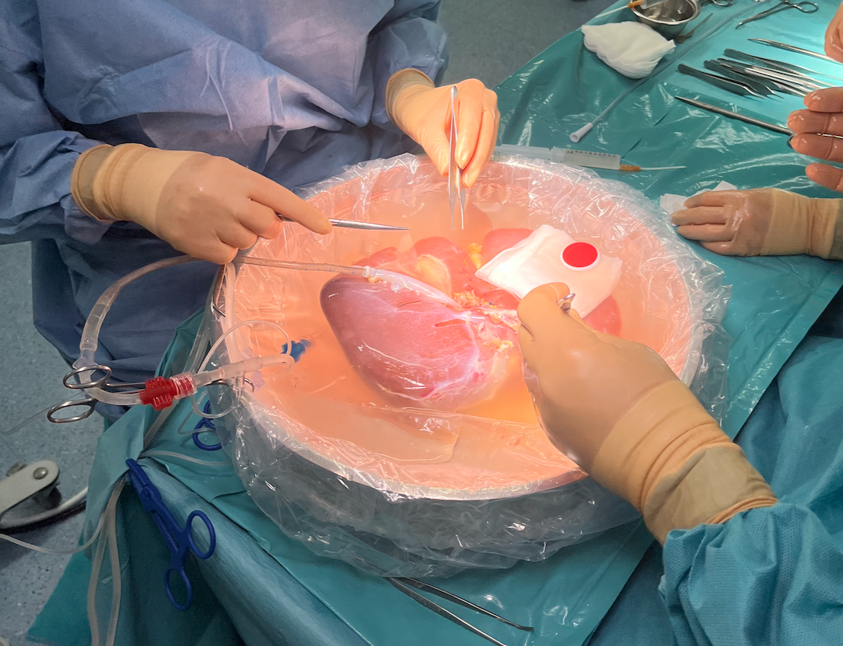
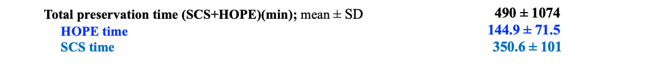
Resultados
Preservación
n = 67
Flushing; n (%) | 58 (86.5)
Presión portal (mmHg); media ± DE | 3 ± 1.3
Flujo portal (ml/min); media ± DE | 245.8 ± 181.5
Temperatura ºC; media ± DE | 5.3 ± 1.5
O₂ 100% L/min; media ± DE | 4.5 ± 4.7
Tiempo de preservación total (Isquemia fría +HOPE)(min); mean ± SD Tiempo de HOPE Tiempo de isquemia fría (SCS: static cold storage) | 490 ± 1074 144.9 ± 71.5 350.6 ± 101
30% tiempo de isquemia
Hypothermic Oxygenated Perfusion (HOPE) en el trasplante hepático pediátrico. Estudio multicéntrico
Notes:
Aqui podemos ver los datos de la perfusión en cuanto a presión flujo portal… lo más importante es señalar que el tiempo total de preservación fue de 490 minutos y que gracias al HOPe que usó una media de 144 minutos se pudo reducir el tiempo de isquemia en un 30%

Slide 17
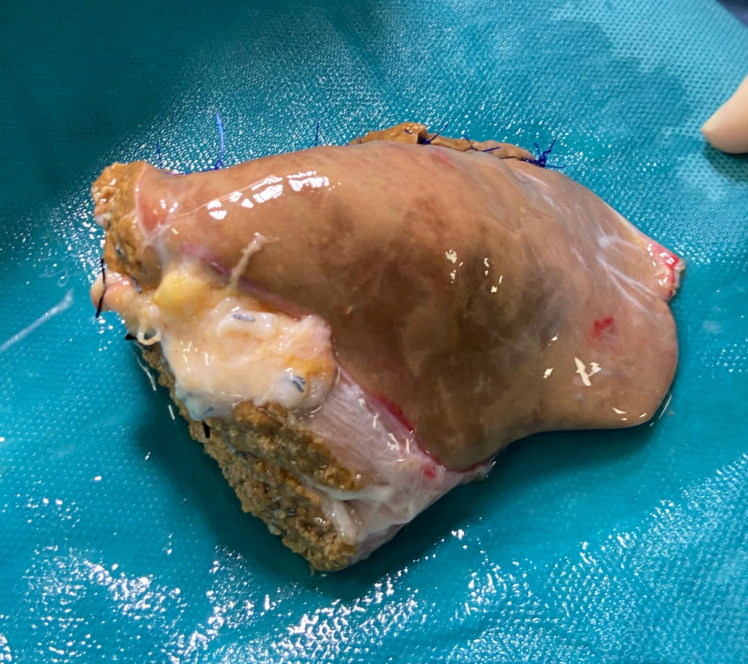
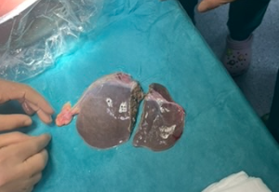
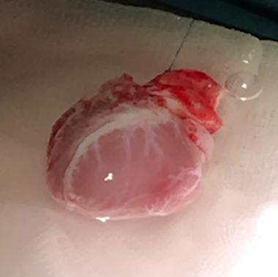
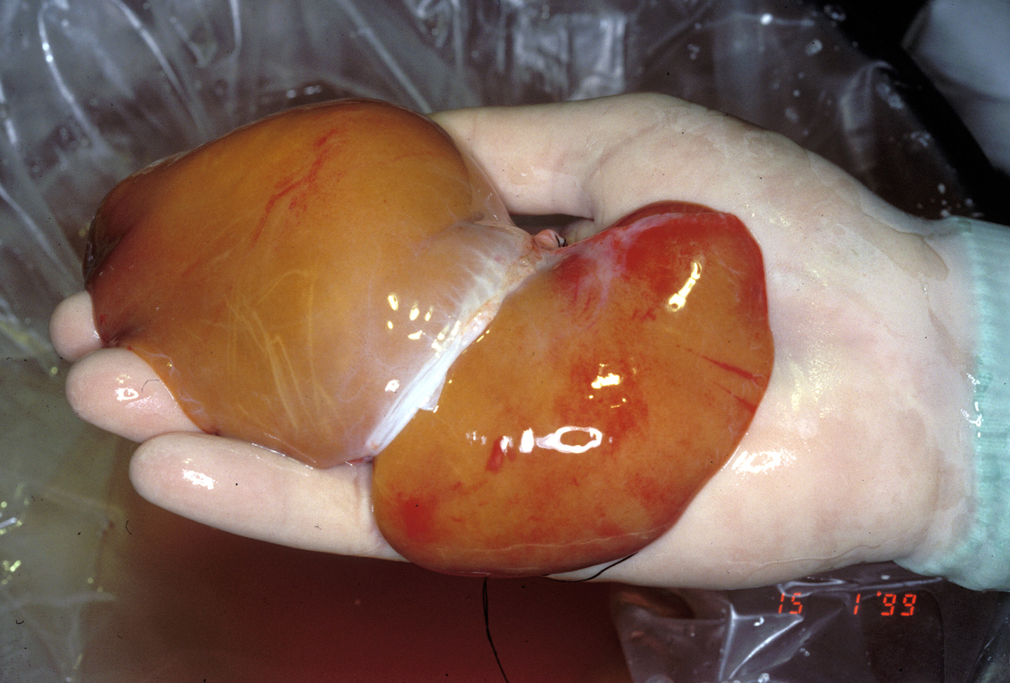
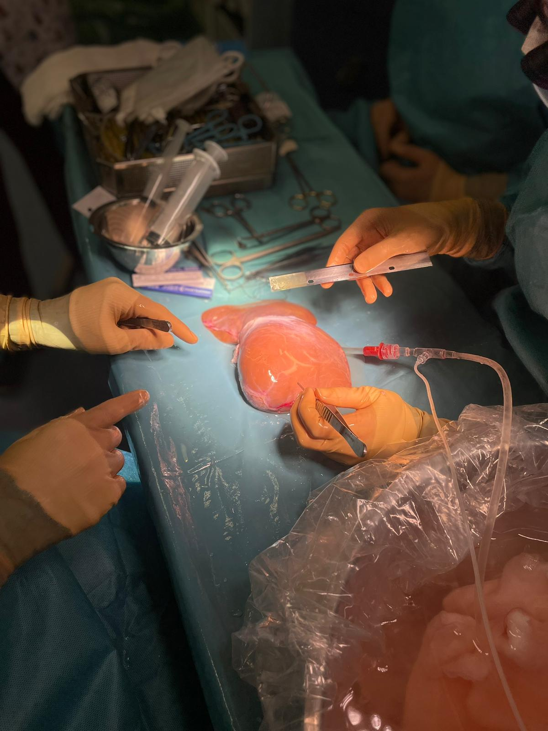
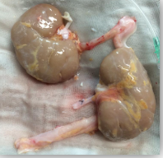
Resultados
Datos del trasplante
n = 67
Tipo de injerto; n (%) Entero Reducido SPLIT | 14 (20.9) 21 (31.3) 32 (47.8)
Peso injerto (gramos); media ± DE | 548.9 ± 414.2
GRWR (%); media ± DE | 2.9 ± 12
Tiempo total de trasplante (min); media ± DE | 479.6 ± 126
Cierre primario de pared abdominal; n (%) | 53 (79.1)
3 Monosegmento
2 Corazón + Hígado
1 Hígado + Riñón
Hypothermic Oxygenated Perfusion (HOPE) en el trasplante hepático pediátrico. Estudio multicéntrico
Notes:
En cuanto a datos del trasplante, el HOPE se usó con distintos tipos de injerto, siendo el grupo más numeroso el del SPLTI en un 48% de los casos, seguido de los injertos reducidos y finalmente los enteros. En tres splits se realizó una reducción asociada a monosgmento, 2 trasplantes fueron cardiohepáticos y 1 hepatorrenal. En el caso de los cardiohepático, la perfusión ex situ hizo posible mantener al hígado sin isquemia durante el implante cardíaco.
El peso medio del injerto fue de 548 gr con un ratio peso injerto receptor de 2.9 . La mediana de duración del trasplante fue de 480 minutos, pudiéndose cerrar la pared abdominal de forma primaria en un 80%

Slide 18
Resultados
Postoperatorio
n = 67
Fallo primario del injerto (PGF); n (%) | 1 (1.5)
Disfunción primaria del injerto (PGD); n (%) | 13 (19)
Complicaciones vasculares; n (%) Estenosis portal /arterial Trombosis portal/ arterial Aneurisma de la arteria hepática | 14 (21) 5 (7.4) / 4 (6) 1 (15) / 3 (4.5) 1 (1.5)
Complicaciones biliares; n (%) Fuga biliar Estenosis biliar anastomótica Estenosis biliar no anastomótica | 11 (16.4) 5 (7.4) 4 (6) 2 (3)
Rechazo agudo; n (%) Rechazo crónico; n (%) | 4 (6) 1 (1.5)
Otras; n (%) Clavien-Dindo ≤ IIIa Clavien-Dindo > IIIb | 20 (30) 12 (18)
Hypothermic Oxygenated Perfusion (HOPE) en el trasplante hepático pediátrico. Estudio multicéntrico
Notes:
En cuanto los resultados a corto plazo, hubo un 1 caso de fallo primario del injerto, y una disfunción primaria posteriormente resuelta en casi un 20%
.

Slide 19
Resultados
Postoperatorio
n = 67
Fallo primario del injerto (PGF); n (%) | 1 (1.5)
Disfunción primaria del injerto (PGD); n (%) | 13 (19)
Complicaciones vasculares; n (%) Estenosis portal /arterial Trombosis portal/ arterial Aneurisma de la arteria hepática | 14 (21) 5 (7.4) / 4 (6) 1 (15) / 3 (4.5) 1 (1.5)
Complicaciones biliares; n (%) Fuga biliar Estenosis biliar anastomótica Estenosis biliar no anastomótica | 11 (16.4) 5 (7.4) 4 (6) 2 (3)
Rechazo agudo; n (%) Rechazo crónico; n (%) | 4 (6) 1 (1.5)
Otras; n (%) Clavien-Dindo ≤ IIIa Clavien-Dindo > IIIb | 20 (30) 12 (18)
Hypothermic Oxygenated Perfusion (HOPE) en el trasplante hepático pediátrico. Estudio multicéntrico
Notes:
14 pacientes presentaron complicaciones vasculares, 5 estenosis portales y 4 arteriales, 1 trombosis portal y 3 arteriales y un aneurisma hepático en 1 caso.

Slide 20
Resultados
Postoperatorio
n = 67
Fallo primario del injerto (PGF); n (%) | 1 (1.5)
Disfunción primaria del injerto (PGD); n (%) | 13 (19)
Complicaciones vasculares; n (%) Estenosis portal /arterial Trombosis portal/ arterial Aneurisma de la arteria hepática | 14 (21) 5 (7.4) / 4 (6) 1 (15) / 3 (4.5) 1 (1.5)
Complicaciones biliares; n (%) Fuga biliar Estenosis biliar anastomótica Estenosis biliar no anastomótica | 11 (16.4) 5 (7.4) 4 (6) 2 (3)
Rechazo agudo; n (%) Rechazo crónico; n (%) | 4 (6) 1 (1.5)
Otras; n (%) Clavien-Dindo ≤ IIIa Clavien-Dindo > IIIb | 20 (30) 12 (18)
Hypothermic Oxygenated Perfusion (HOPE) en el trasplante hepático pediátrico. Estudio multicéntrico
Notes:
Once pacientes presentaron complicaciones biliares, 5 fugas, 4 estenosis de la anstomosis, y 2 estenosis no anastomóticas.

Slide 21
Resultados
Postoperatorio
n = 67
Fallo primario del injerto (PGF); n (%) | 1 (1.5)
Disfunción primaria del injerto (PGD); n (%) | 13 (19)
Complicaciones vasculares; n (%) Estenosis portal /arterial Trombosis portal/ arterial Aneurisma de la arteria hepática | 14 (21) 5 (7.4) / 4 (6) 1 (15) / 3 (4.5) 1 (1.5)
Complicaciones biliares; n (%) Fuga biliar Estenosis biliar anastomótica Estenosis biliar no anastomótica | 11 (16.4) 5 (7.4) 4 (6) 2 (3)
Rechazo agudo; n (%) Rechazo crónico; n (%) | 4 (6) 1 (1.5)
Otras; n (%) Clavien-Dindo ≤ IIIa Clavien-Dindo > IIIb | 20 (30) 12 (18)
Hypothermic Oxygenated Perfusion (HOPE) en el trasplante hepático pediátrico. Estudio multicéntrico
Notes:
Un 6% de los pacientes presentaron algún episodio de rechazo agudo y un paciente desarrolló rechazo crónico.

Slide 22
Resultados
Postoperatorio
n = 67
n = 67
Fallo primario del injerto (PGF); n (%) | 1 (1.5)
Disfunción primaria del injerto (PGD); n (%) | 13 (19)
Complicaciones vasculares; n (%) Estenosis portal /arterial Trombosis portal/ arterial Aneurisma de la arteria hepática | 14 (21) 5 (7.4) / 4 (6) 1 (15) / 3 (4.5) 1 (1.5)
Complicaciones biliares; n (%) Fuga biliar Estenosis biliar anastomótica Estenosis biliar no anastomótica | 11 (16.4) 5 (7.4) 4 (6) 2 (3)
Rechazo agudo; n (%) Rechazo crónico; n (%) | 4 (6) 1 (1.5)
Otras; n (%) Clavien-Dindo ≤ IIIa Clavien-Dindo > IIIb | 20 (30) 12 (18)
Hypothermic Oxygenated Perfusion (HOPE) en el trasplante hepático pediátrico. Estudio multicéntrico
Notes:
Finalmente, entre otras complicaciones, un 18% se clasificaron como graves, grado 3b, de acuerdo con la clasificación de Clavien Dindo.

Slide 23
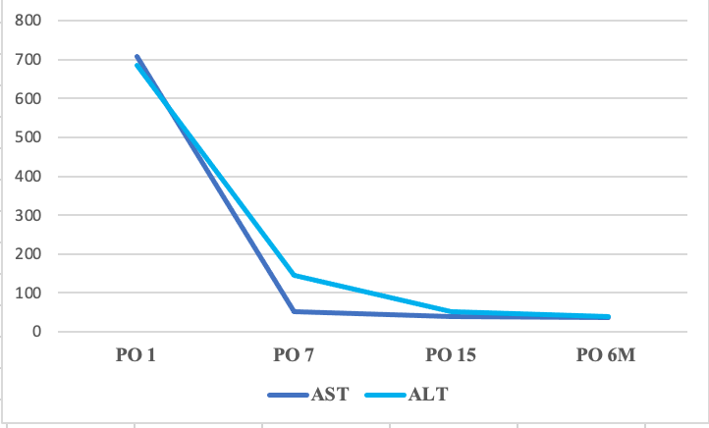
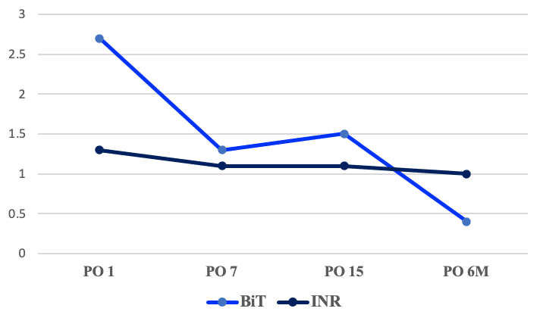
Resultados
Postoperatorio
n = 67
Pico de transaminasas (UI/L); mediana (rango) GOT (AST) GPT (ALT) | 1457 (202-2199) 686 (359-1426)
Hypothermic Oxygenated Perfusion (HOPE) en el trasplante hepático pediátrico. Estudio multicéntrico
Notes:
El pico medio de transaminasas fue de 1400 y 600, aunque volvieron a niveles normales en la primera semana postoperatoria. Del mismo modo, los niveles de bilirrubina y el INR se normalizaron también en las primeras 48 horas.

Slide 24
Resultados
Postoperatorio
n = 67
Tiempo en UCI (días) 7.5 (5-16)
Estancia hospitalaria (días) 30 (21-42)
Seguimiento (meses) 26 (16-39)
Supervivencia (%) 61 ( 91)
Hypothermic Oxygenated Perfusion (HOPE) en el trasplante hepático pediátrico. Estudio multicéntrico
Notes:
La estancia media en UCI fue de una semana, la estancia media de hospitalización fue de un mes, tras un seguimiento medio de 26 días . La supervivencia global fue del 91%.

Slide 25
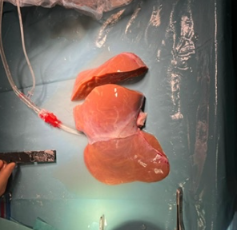
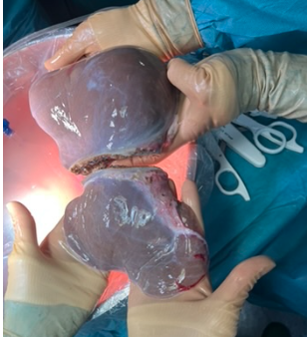
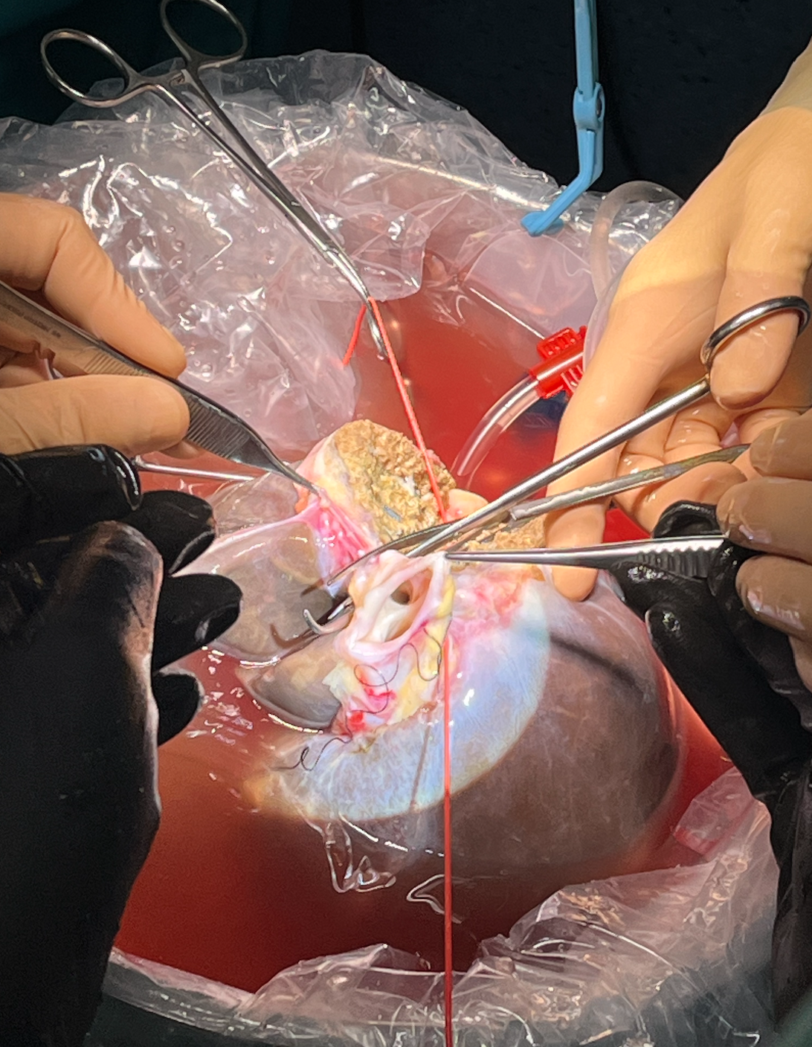
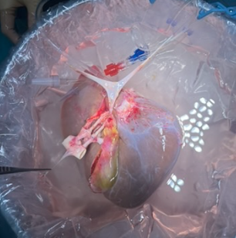
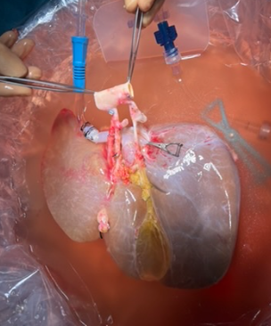
Futuro
Heterogeneidad
Hypothermic Oxygenated Perfusion (HOPE) en el trasplante hepático pediátrico. Estudio multicéntrico
Notes:
La limitación de este estudio es la alta heterogeneidad de los receptors y de los tipos de injertos. Seguimos trabajndo en crear subgrupos para comparer con y sin HOPE.

Slide 26
Futuro
1. Heterogeneidad
HOPE en DAC vs NoHOPE en DAC
n = 4
n = 7
Tiempo total de isquemia fría (min) | 280.5 (218.2-376.5) | 340 (313-370)
Tiempo total de isquemia caliente (min) | 11 (9-12) | 22 (19-26)
24% tiempo de isquemia
Hypothermic Oxygenated Perfusion (HOPE) en el trasplante hepático pediátrico. Estudio multicéntrico
Notes:
Uno de estos subgrupos podría ser los donantes en asistolia pediátricos hasta la fecha sin casos publicados en niños con HOPE. Nuestra pequeña serie de La paz nos muestra que con el HOPE pudimos reducer un 24% el tiempo de isquemia.

Slide 27
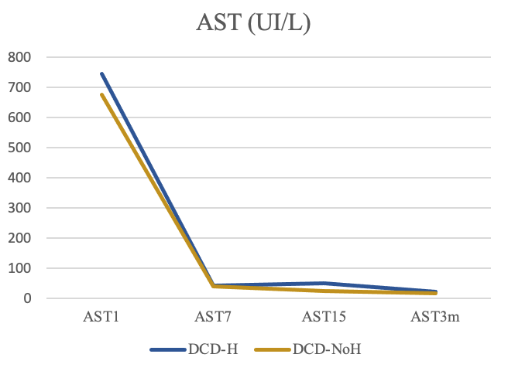
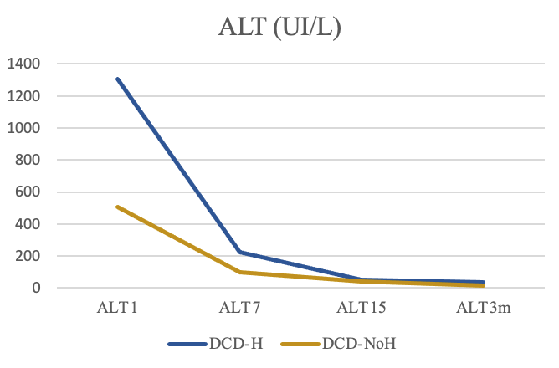
Futuro
1. Heterogeneidad
HOPE en DAC vs NoHOPE en DAC
n = 4
n = 7
Tiempo total de isquemia fría (min) | 280.5 (218.2-376.5) | 340 (313-370)
Tiempo total de isquemia caliente (min) | 11 (9-12) | 22 (19-26)
Pico de transaminasas (UI/L); mediana (rango) AST ALT | 2273 (950-6093) 1870 (443-3652) | 1471 (654-1965) 631 (432-975)
Notes:
Observamos un pico más alto de transaminasas en el grupo HOPE , fue por algún paciente en ekl que se dipararon alternaod la media, pero la noramlización de los niveles fue similar con o sin HOPE.

Slide 28
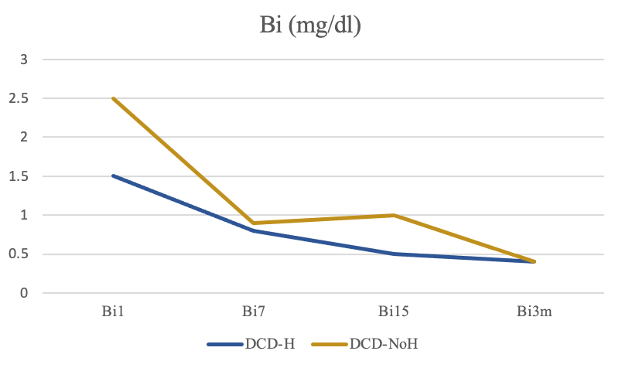
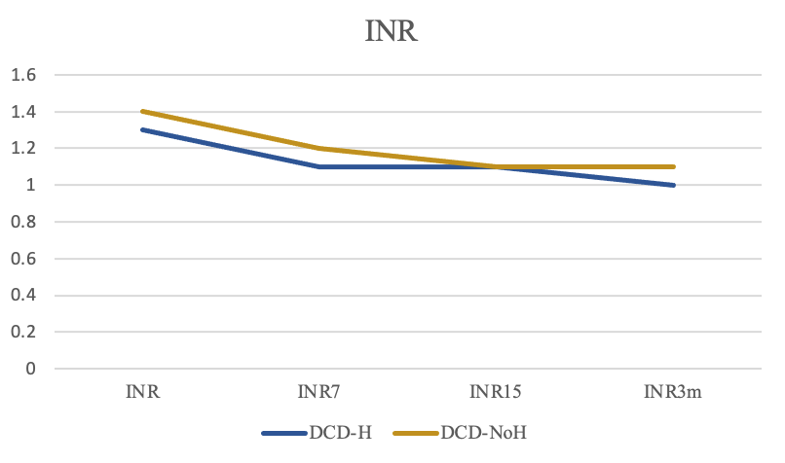
Futuro
1. Heterogeneidad
HOPE en DAC vs NoHOPE en DAC
n = 4
n = 7
Tiempo total de isquemia fría (min) | 280.5 (218.2-376.5) | 340 (313-370)
Tiempo total de isquemia caliente (min) | 11 (9-12) | 22 (19-26)
Pico de transaminasas (UI/L); mediana (rango) AST ALT | 2273 (950-6093) 1870 (443-3652) | 1471 (654-1965) 631 (432-975)
Notes:
Lo mismo ocurrió con la bilirrubina y el INR que no mostraron diferencias en los grupos con o sin HOPE pero se normalizaron en la primera semana.

Slide 29
Futuro
1. Heterogeneidad
HOPE en DAC vs NoHOPE en DAC
n = 4
n = 7
Fallo primario del injerto (PGF); n (%) | 0 | 1(14,2)
Disfunción primaria del injerto(PGD); n (%) | 0 | 0
Complicaciones vasculares; n (%) | 1 (25) estenosis portal | 1 (14,2) trombosis arterial
Complicaciones biliares; n (%) | 2 (50) Fuga biliar | 0
Rechazo agudo; n (%) Rechazo crónico; n (%) | 0 0 | 2 (28,6) 0
Pérdida del injerto; n (%) Exitus; n (%) | 0 0 | 3 (42,8) 2 (28,6)
Notes:
Vimos más disfunción primaria del injerto en aquellos sin HOPE, aunque por otro lado hicieron más complicaciones biliares el grupo con HOPE. Tuvimos dos fallecimientos y otra pérdida del injerto en el grupo sin HOPE, algo que no ocurrió en grupo con HOPE

Slide 30

Futuro
DCD-HOPE vs DCD-NoHOPE
n = 4
n = 7
Primary graft failure(PGF); n (%) | 0 | 1(14,2)
Primary graft dysfuntion(PGD); n (%) | 0 | 0
Vascular complications; n (%) | 1 (25) PV stenosis | 1 (14,2) HA thrombosis
Biliary complications; n (%) | 2 (50) Biliary leackage | 0
Acute rejection; n (%) Chronic rejection; n (%) | 0 0 | 2 (28,6) 0
Lost graft; n (%) SV; n (%) | 0 0 | 3 (42,8) 2 (28,6)
n=11
Hypothermic Oxygenated Perfusion (HOPE) en el trasplante hepático pediátrico. Estudio multicéntrico
Notes:
Obviamente son muy pocos casos, con muchas variables y hay que ser cautos a la hora de establecer conclusiones.

Slide 31
Conclusiones
HOPE es seguro en el trasplante hepático pediátrico.
Buenos resultados en injertos con tiempos de isquemia prolongada, cirugías de banco largas o donantes en asistolia.
Son necesarios más estudios para definir mejor las indicaciones y evaluar el impacto a largo plazo
Hypothermic Oxygenated Perfusion (HOPE) en el trasplante hepático pediátrico. Estudio multicéntrico
Notes:
Por tanto concluimos diciendo que HOPE es seguro en el trasplante hepático pediátrico, estamos obteniendo buenos resultados en injertos con tiempos de isquemia prolongada, cirugías de banco largas o donantes en asistolia. Son necesarios más estudios para definir mejor las indicaciones y evaluar el impacto a largo plazo

Slide 32

¡Gracias!
ane.andres@salud.madrid.org
Notes:
Gracias!

